Slide 1


TRƯỜNG THCS LONG BIÊN
BÀI GIẢNG TRỰC TUYẾN
MÔN: GDCD 8
Tiết 4
BÀI 5: BẢO VỆ MÔI TRƯỜNG VÀ
TÀI NGUYÊN THIỆN NHIÊN
GV: Nguyễn Thị Bích Thuận

Slide 2
BẢO VỆ MÔI TRƯỜNG VÀ TÀI NGUYÊN THIÊN NHIÊN

Slide 3
TRÁCH NHIỆM CỦA HỌC SINH TRONG VIỆC BẢO VỆ MƠI TRƯỜNG VÀ TÀI NGUYÊN THIÊN NHIÊN
04

Slide 4


Slide 5
NHIỆM VỤ
LIỆT KÊ NHỮNG NGUYÊN NHÂN VÀ GIẢI PHÁP LÀM Ô NHIỄM MÔI TRƯỜNG TRONG ĐOẠN PHIM TRÊN
TỔ CHỨC TRÒ CHƠI
“AI NHANH HƠN”

Slide 6
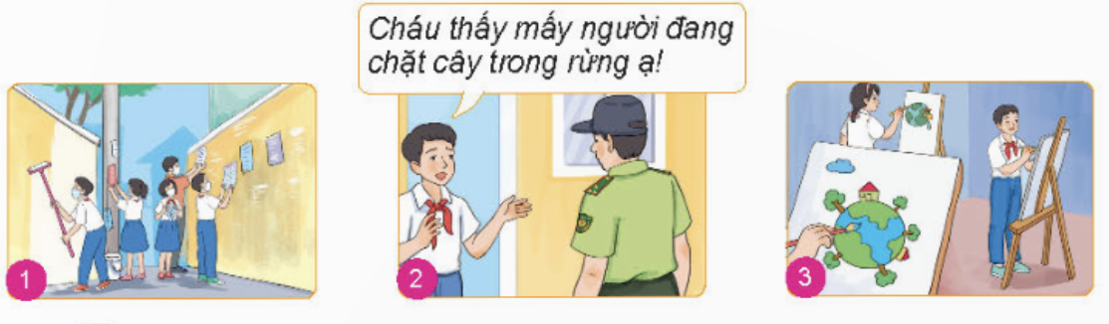
NHIỆM VỤ
ĐỌC TT + XEM HÌNH ẢNH VÀ THẢO LUẬN CẶP ĐÔI ĐỂ TRẢ LỜI CÂU HỎI SAU

Slide 7

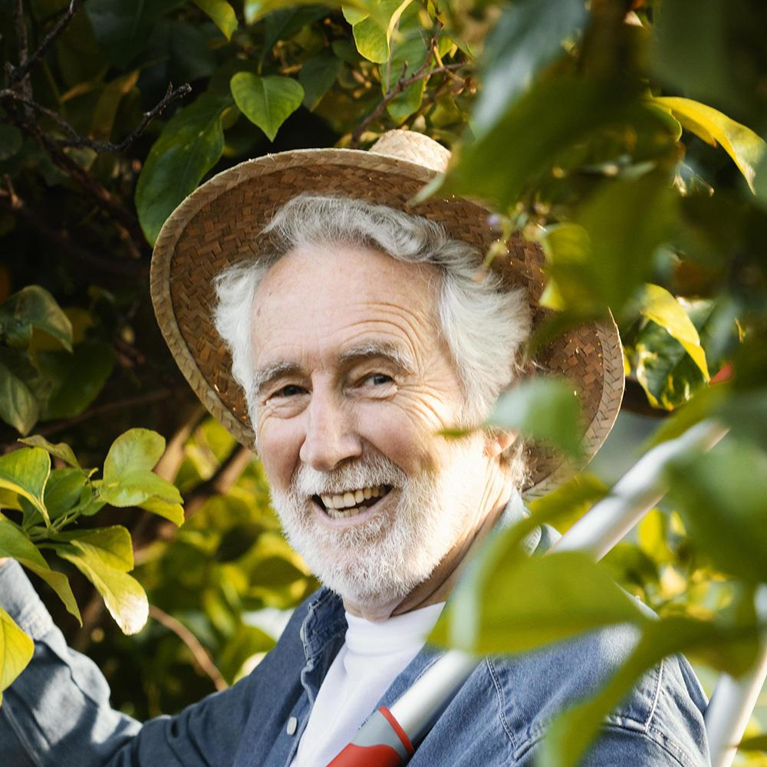
THẢO LUẬN CẶP ĐÔI
CH1
CH2
Các bạn trong tranh đã làm gì để bảo vệ môi trường và TNTN?
Em đã có những hành động và việc làm ntn để BVMT và TNTN

Slide 8
BIỆN PHÁP BVMT VÀ TNTN
Chấp hành các quy định pháp luật về bảo vệ tài nguyên, môi trường.
STEP 1
STEP 2
Tích cực tham gia vào các phong trào, hoạt động bảo vệ môi trường tại địa phương.
Thường xuyên tổ chức tuyên truyền nâng cao ý thức BVMT cho người dân, cộng đồng, …
STEP 3

Slide 9
BIỆN PHÁP BVMT VÀ TNTN
Thực hiện tăng trưởng xanh, phát triển kinh tế ít chất thải, kinh tế tuần hoàn, trồng rừng,...
STEP 4
STEP 5
Nghiêm cấm mọi hoạt động làm suy kiệt nguồn tài nguyên, hủy hoại môi trường.
Phê phán, đấu tranh với các hành vi gây ô nhiễm môi trường và phá hoại tài nguyên thiên nhiên
STEP 6

Slide 10

Notes:
https://www.youtube.com/watch?v=1qmea-XOu2Y

Slide 11
VẬN DỤNG

Slide 12
TRÌNH BÀY THIẾT KẾ INFORGRAPHIC “BẢO VỆ MÔI TRƯỜNG VÀ TNTN”

